Slide 1

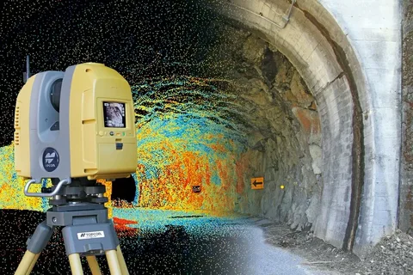
15 – Зертханалық сабақ. Лазерлік сканерлеу негіздерін әртүрлі салаларда қолдана білу,күнделікті өмірмен тәжірибенің сабақтастық таба білуі

Slide 2
Кіріспе
Лазерлік сканерлеу технологиясы ғылым мен технологияның әр саласында кеңінен қолданылады. Бұл презентацияда лазерлік сканерлеудің негіздері, оның әртүрлі салалардағы қолданылуы және күнделікті өмірмен байланысы талданады. Лазерлік сканерлеудің дәлдігі мен жылдамдығы оның танымалдылығын арттырады. Күнделікті өмірде оның қолданылуы бізге елеусіз сияқты көрінеді, бірақ оның әсері айтарлықтай.

Slide 3
Лазерлік Сканерлеудің Негіздері
Лазерлік сәулелердің пайдаланылуы
Сәулелердің шағылысуы мен қабылдануы
3D модельдеудің принциптері
Деректерді өңдеу және талдау
Әртүрлі сканерлеу технологиялары (линейлі, айналмалы)

Slide 4
Медицинадағы Қолданысы
Дәл диагностика үшін бейнелеу
Микрохирургияда жоғары дәлдікпен жұмыс істеу
Көз ауруларын емдеуде пайдаланылатын лазерлік терапия
Кейбір ауруларды диагностикалау үшін сканерлеу
Зерттеулер мен талдаулар жүргізуде

Slide 5
Өнеркәсіптегі Қолданысы
Заттардың өлшемдерін өте дәл өлшеу
Сапаны бақылау және өнімнің ақауларын анықтау
Автоматтандырылған өндіріс желілеріндегі қолданылуы
3D принтерлердегі модельдерді жасау
Құрылыс жобалауында және инженерлік жұмыстарда

Slide 6
Көліктегі Қолданысы
Автокөліктердегі автономды жүргізу жүйелері
Жол белгілерін және кедергілерді анықтау
Автоматтандырылған тұрақтардағы автоматты басқару
Көлік құралдарының техникалық жағдайын тексеру
Жылдамдықты өлшеу жүйелерінде

Slide 7
Қоршаған ортаны зерттеудегі Қолданысы
Жер бедерін сканерлеу және 3D карталар жасау
Ормандарды, өсімдіктерді және жануарлар дүниесін зерттеу
Ластану деңгейін анықтау
Мұхит түбін зерттеу
Табиғи апаттарды болжау және бақылау

Slide 8
Құрылыстағы Қолданысы
Ғимараттардың сыртқы және ішкі беттерін сканерлеу
Құрылыс конструкцияларын тексеру және ақауларды анықтау
3D модельдерді жасау және жобалау
Құрылыс материалдарының сапасын бақылау
Жергілікті жерді зерттеу және жоспарлау

Slide 9
Күнделікті Өмірдегі Қолданылу Мысалдары
Супермаркеттердегі сканерлеу кассалары
Көшелердегі жылдамдықты өлшеу құралдары
Кейбір банктердегі құжаттарды сканерлеу
Фото және бейне камералардағы автофокус
Кейбір медициналық құрылғылар

Slide 10
Лазерлік Сканерлеудің Артықшылықтары мен Кемшіліктері
Артықшылықтары:
Дәлдігі жоғары
Жылдамдығы жоғары
Автоматтандыру мүмкіндігі
Кең қолданылу аясы
Кемшіліктері:
Құны жоғары
Күрделі техникалық қамтамасыз ету
Кейбір жағдайларда қолданудың шектеулері

Slide 11
Қорытынды
Лазерлік сканерлеу технологиясының дамуы әртүрлі салалардың дамуына үлкен әсерін тигізеді. Оның дәлдігі, жылдамдығы және кең қолданылу аясы оны ғылым мен технологияда маңызды құрал етеді. Күнделікті өмірде де оның қолданылуы артып келеді.

